Slide 1
낚시 컨탠츠
안명선

Slide 2
낚시 컨탠츠
개념 :
라운지에 있는 낚시터에 유저들이 모여서 낚시를 할 수 있다.
시스템 설명 :
유저는 라운지에 입장해서 낚시터 엔티티를 클릭해 낚시를 할 수 있다.
낚시를 하기 전 유저는 자신이 원하는 낚싯대, 밑밥, 미끼, 낚시줄을 골라서 낚시를 할 수 있다. (더 좋은 아이템 일수록 더 가격이 비싸다.)
유저는 우선 밑밥을 사용하여 물고기를 끌어들인 다음 낚시를 시작할 수 있다.
신규 유저들과 함께 낚시를 할 경우 ‘비기너스 럭’ 버프가 걸려 더 좋은 물고기를 낚을 수 있다.
낚시 패턴은 스페이스 바로만 진행하는 ‘겨루기’와 상하좌우+스페이스바를 통해 커맨드를 입력하는 ‘결정타’ 2가지로 나뉜다.
유저는 여러 종류의 물고기 낚은 횟수 등을 통해 특별 보상을 받을 수 있다. (예 : x 번째 물고기)
명예의 전당이 있어 얼마나 좋은 물고기를 낚았느냐, 얼마나 많이 낚았느냐 등에 따라 매주 랭킹이 매겨진다.
크루 별로 물고기를 많은 낚은 크루의 경우 타이틀을 지급 받는다.
낚시 컬렉션이 존재한다.
필요한 작업 :
낚시 UI 추가
낚시터 엔티티 추가
낚시터가 있는 라운지 추가
낚시터 NPC 추가

Slide 3
유저는 낚시 컨탠츠를 할 때 아래와 같이 UI가 나오며 여기서 유저는 자신이 원하는 낚싯대, 밑밥, 미끼, 낚시 줄을 선택해 사용할 수 있다.
낚싯대
낚싯대1
낚싯대 2
낚싯대 3
낚싯대 4
낚싯대 5
낚싯대 6
밑밥
낚싯대 7
낚싯대 8
낚싯대 9
미끼
낚시 줄
스페이스
원하는 아이템을 선택하면 캔디 등 재화가 소모된다.

Slide 4
아래와 같이 유저는 겨루기와 결정타 이렇게 2개의 패턴을 통해 낚시를 할 수 있다.
겨루기 패턴 UI
결정타 패턴 UI
Space

Slide 5
겨루기 패턴은 유저가 낚으려는 물고기와 힘겨루기를 하는 것으로 스페이스바를 누르면 낚시 줄이 당겨지고, 스페이스 바에 손을 떼면 낚시 줄이 풀린다.
줄을 당기면 체커가 위쪽으로, 줄을 풀면 체커가 아래로 떨어지는데, 줄을 많이 당길수록 물고기의 힘이 많이 떨어진다.
다만, 낚시 줄을 많이 당길 수록 낚시 줄 긴장도가 올라간다. 또한 낚시 줄을 겨루기 UI의 상한선을 넘어버리면 낚시 줄 긴장도가 급속도로 빠르게 올라가버린다.
만약 낚시 줄 긴장도가 한계를 넘어가면 낚시 줄이 끊어지고 물고기를 놓치게 된다.
겨루기
UI
줄 당김
체커
스페이스바를 누르고 있으면
낚시 줄을 당기는 것으로 판단 되어 체커가 위로 올라가고,
스페이스바를 떼면 낚시 줄을 푸는 것으로 판단 되어 체커가 아래로 내려간다.
낚시 줄 당겨짐의 정도를 알려주는 UI.
줄 당김 체커가 맨 위 빨간 색에 근접할 수록 물고기 힘이 빠르게 줄어든다.
대신 줄을 당길 수록 낚시 줄 긴장도가 더 빠르게 올라가며,
낚시 줄 긴장도가 너무 올라가거나 너무 낮을 경우 물고기가 도망가버려
낚시가 실패해버린다.
낚시 줄 긴장도
낚시 줄을 당길 때마다 낚시 줄 긴장도가 올라가고,
낚시 줄을 풀 때마다 낚시 줄을 긴장도가 내려간다.
만약 낚시 줄을 너무 당겨서 체커가 겨루기 UI 한계 점을 넘어버리면,
낚시 줄 긴장도가 급속도로 빠르게 올라가버린다.
또한 낚시 줄 긴장도가 한계를 넘어버리면 낚시 줄이 끊기고
물고기 낚기는 실패한다.
그리고, 낚시 줄 긴장도가 너무 낮을 경우에도 낚시가 실패해버린다.

Slide 6
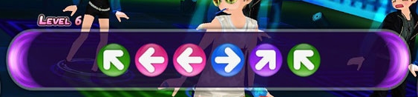
결정타 패턴은 물고기의 힘을 더 빠르게 줄일 수 있도록 하는 것으로 물고기의 힘이 일정 정도 떨어질 때마다, 결정타 커맨드를 입력하는 UI가 나오며,
한계 시간 내에 결정타 커맨드를 입력하면 결정타가 들어가게 된다.
시간 체커가 모두 지나가기 전에 아래 커맨드를 모두 입력해야 결정타가 들어가게 된다.
Space

Slide 7

물고기를 낚을 경우 해당 물고기의 희귀도 및 크기에 따라 점수가 책정된다.
그리고 이 점수를 통해 매주 랭킹전이 진행되며 상위 랭킹에 랭크 될 경우 해당 유저에게 랭킹 보상이 지급된다. (이외 개인/크루별 물고기 낚은 횟수 등을 가지고 랭킹을 하여 보상이 지급될 수 있다. )
희귀도 : S
순위 | 점수
1 | 9103
2 | 9102
3 | 9101
4 | 9003
5 | 8903
6 | 8803
7 | 8801
최종 점수 : 9102 점
크기 : 30cm

Slide 8
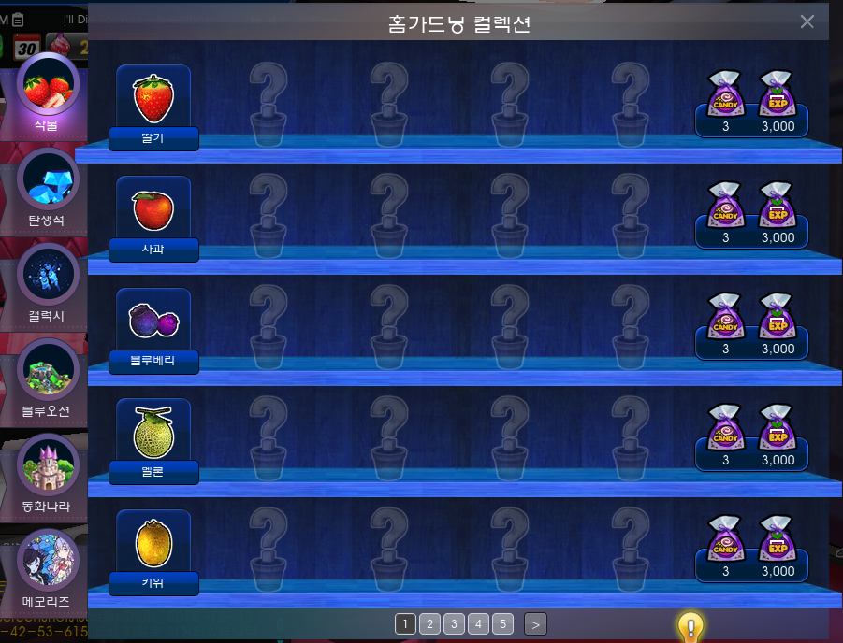
낚시에서 낚은 물고기 종류를 가지고 낚시 컬렉션을 완성할 수 있었다.
낚시 컬렉션
연어
1회 낚기
20cm 이상 낚기
10회 낚기
50cm 이상 20회 낚기
광어
1회 낚기
20cm 이상 낚기
10회 낚기
50cm 이상 20회 낚기
가자미
1회 낚기
20cm 이상 낚기
10회 낚기
50cm 이상 20회 낚기
돌 돔
1회 낚기
20cm 이상 낚기
10회 낚기
50cm 이상 20회 낚기
참 돔
1회 낚기
20cm 이상 낚기
10회 낚기
50cm 이상 20회 낚기

